Slide 1

Übungsart:
Titel:
Textquelle:
Leseübungen:
Häufig falsch gelesen
Umlaute ü-u 03 Standardübung 1
Siegbert Rudolph
Siegbert Rudolph
Bedienung:
Präsentationsmodus starten
Mit einem Klick geht es weiter
Beenden: Escape-Taste drücken
Nächste Seite
C:\Users\Master\OneDrive\01 Übungsdateien\Am Symptom üben\Häufig falsch gelesene Buchstaben\Umlaute ü-u 03 Standardübung 1.pptx - Seite 1

Slide 2
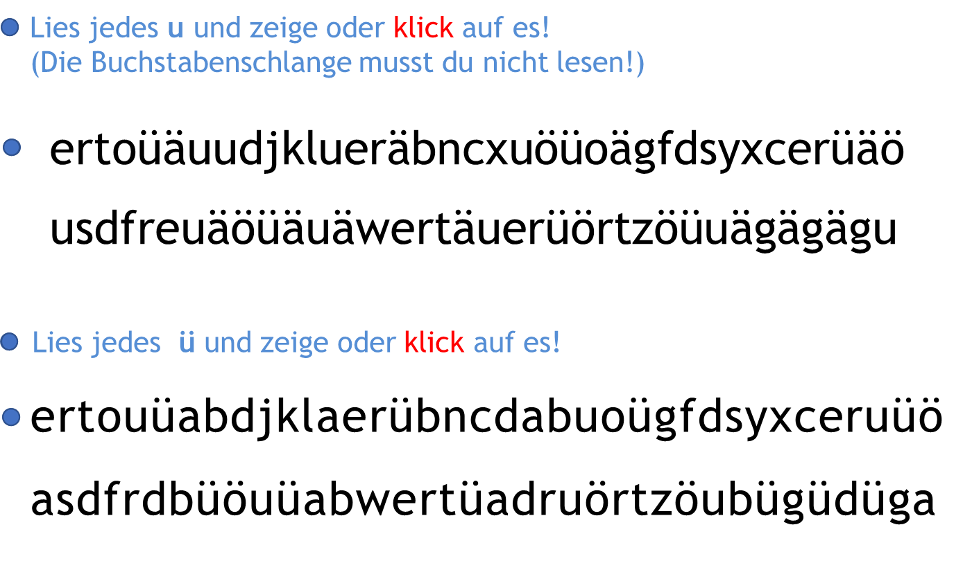
Buchstaben erkennen
Seite
Bearbeitet von
Siegbert Rudolph
Lies jedes u und zeige oder klick auf es!
(Die Buchstabenschlange musst du nicht lesen!)
u
u
u
u
ertoüäuudjklueräbncxuöüoägfdsyxcerüäö
usdfreuäöüäuäwertäuerüörtzöüuägägägu
1/10
2/10
3/10
4/10
u
u
u
u
u
u
5/10
6/10
7/10
8/10
9/10
10/10
Lies jedes ü und zeige oder klick auf es!
ü
ü
ü
ertouüabdjklaerübncdabuoügfdsyxceruüö
asdfrdbüöuüabwertüadruörtzöubügüdüga
ü
1/10
2/10
3/10
4/10
ü
ü
ü
ü
ü
ü
7/10
9/10
10/10
5/10
Glück
6/10
8/10
Vorherige Seite
Nächste Seite
C:\Users\Master\OneDrive\01 Übungsdateien\Am Symptom üben\Häufig falsch gelesene Buchstaben\Umlaute ü-u 03 Standardübung 1.pptx - Seite 2

Slide 3
Genau lesen!
Erst Buchstaben u und ü nennen, dann Wort lesen!
Seite
Bearbeitet von
Siegbert Rudolph
u
K chen
ü
K chen
verf gen
u
verf gen
ü
r cken
ü
r cken
u
sp ren
u
sp ren
ü
M ll
M ll
u
ü
Z nder
u
Z nder
ü
k nstlich
ü
k nstvoll
u
erk nden
u
verk nden
ü
Vorherige Seite
Nächste Seite
C:\Users\Master\OneDrive\01 Übungsdateien\Am Symptom üben\Häufig falsch gelesene Buchstaben\Umlaute ü-u 03 Standardübung 1.pptx - Seite 3

Slide 4
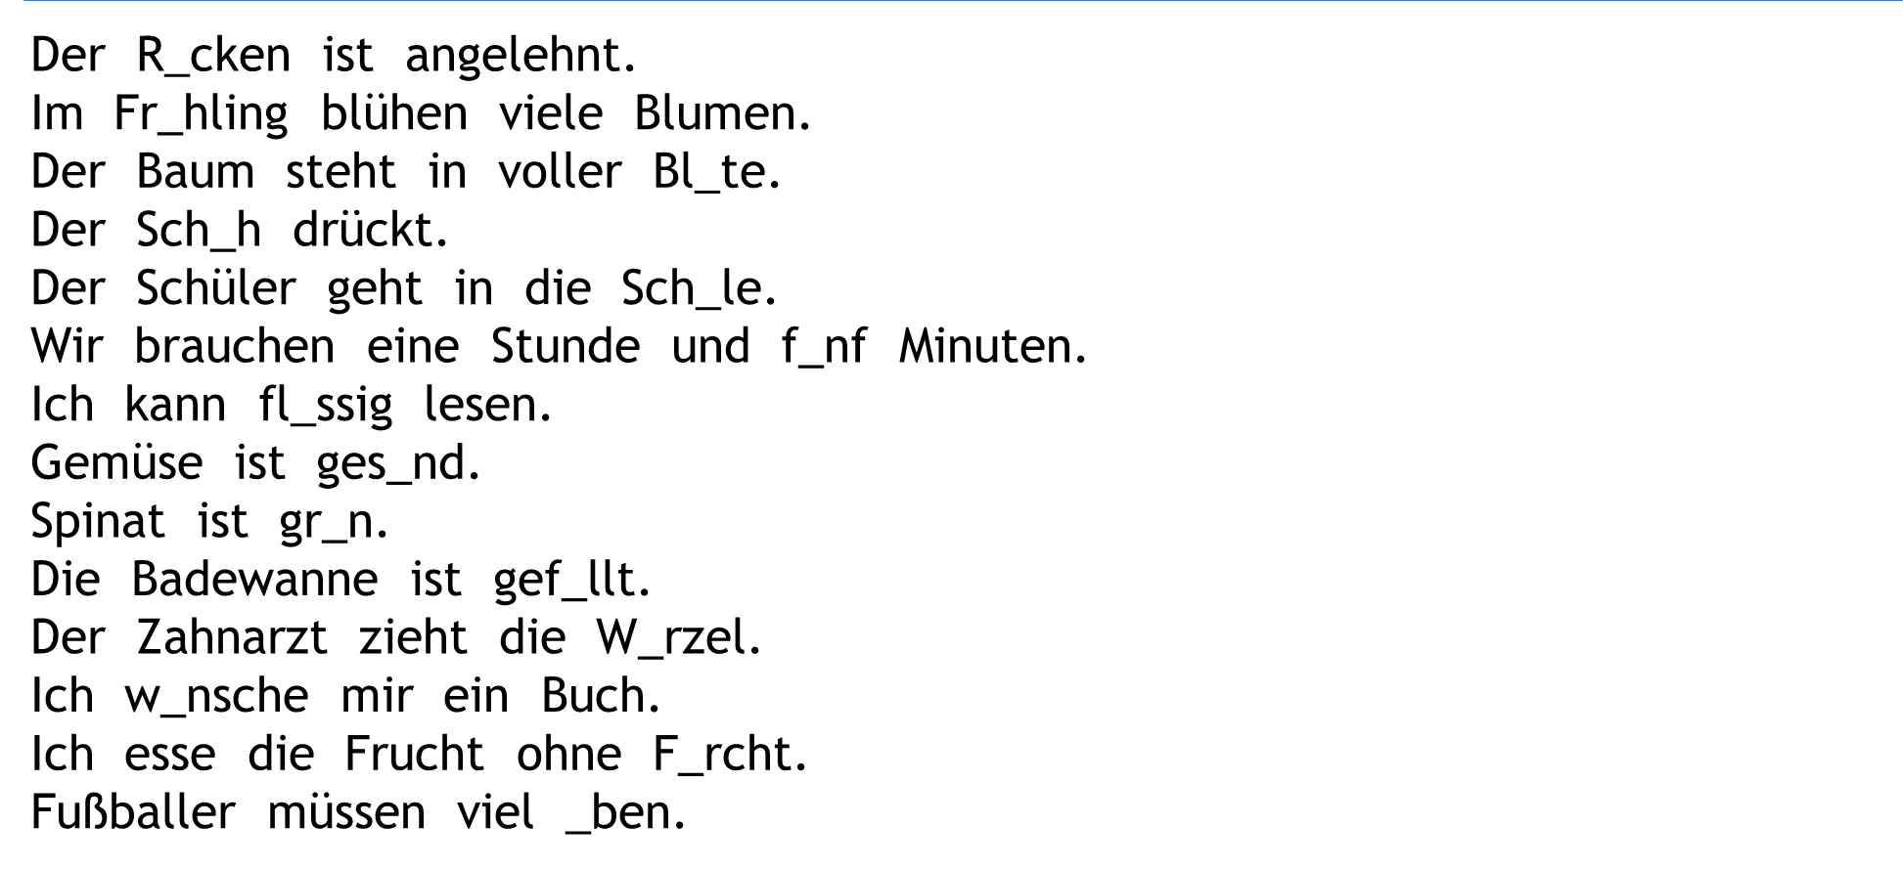
u oderü?
Klick auf die Buchstaben rechts!
Seite
Bearbeitet von
Siegbert Rudolph
Der R_cken ist angelehnt.
u
ü
?
ü
Im Fr_hling blühen viele Blumen.
u
ü
?
ü
Der Baum steht in voller Bl_te.
ü
ü
u
?
u
Der Sch_h drückt.
u
ü
?
u
Der Schüler geht in die Sch_le.
u
ü
?
Wir brauchen eine Stunde und f_nf Minuten.
u
ü
?
ü
ü
Ich kann fl_ssig lesen.
u
ü
?
Gemüse ist ges_nd.
u
u
ü
?
Spinat ist gr_n.
u
ü
?
ü
Die Badewanne ist gef_llt.
u
ü
?
ü
u
Der Zahnarzt zieht die W_rzel.
u
ü
?
u
ü
?
Ich w_nsche mir ein Buch.
ü
u
Ich esse die Frucht ohne F_rcht.
u
ü
?
ü
Fußballer müssen viel _ben.
u
ü
?
Vorherige Seite
Nächste Seite
C:\Users\Master\OneDrive\01 Übungsdateien\Am Symptom üben\Häufig falsch gelesene Buchstaben\Umlaute ü-u 03 Standardübung 1.pptx - Seite 4

Slide 5
1. Ist im Wort ein u oder ein ü?
2. Lies das Wort!
Seite
Bearbeitet von
Siegbert Rudolph
suchen
Gemüse
Wurzel
u oder ü?
u oder ü?
Flug
turnen
u oder ü?
u oder ü?
türmen
u oder ü?
wünschen
Münder
u oder ü?
u oder ü?
Mund
u oder ü?
Hund
u oder ü?
Schule
u oder ü?
Flügel
u oder ü?
Fuß
Füller
u oder ü?
u oder ü?
u oder u?
Füße
Blume ☺
u oder ü?
u oder ü?
Vorherige Seite
Nächste Seite
C:\Users\Master\OneDrive\01 Übungsdateien\Am Symptom üben\Häufig falsch gelesene Buchstaben\Umlaute ü-u 03 Standardübung 1.pptx - Seite 5

Slide 6
Wörter lesen
Zum Schluss evtl. waagrecht lesen!
Seite
Bearbeitet von
Siegbert Rudolph
u
ü
Hund
Hündin
Mund
Münder
Kuh
Kühe
muss
müssen
Puppe
Frühling
Schuh
Füller
Schule
Schüler
Blume
Blüte
turnen
türmen
Flug
Flügel
Wurzel
wünschen
Fuß
Füße
gesund
Gemüse
suchen
grün
Vorherige Seite
Nächste Seite
C:\Users\Master\OneDrive\01 Übungsdateien\Am Symptom üben\Häufig falsch gelesene Buchstaben\Umlaute ü-u 03 Standardübung 1.pptx - Seite 6

Slide 7
Wörter auf Klick lesen
Seite
Bearbeitet von
Siegbert Rudolph
su suchen
grü grün
Gemü Gemüse
gesu gesund
fü fünf
Wu Wurzel
Flu Flug
tu turnen
Blu Blume
Fu Fuß
Schü Schüler
Schu Schule
Pu Puppe
mu muss
tü türmen
Mü Münder
su suchen
wü wünschen
Fü Füße
Kü Kühe
Hu Hund
Mu Mund
mü müssen
Fü Füller
Frü Frühling
flü flüssig
Blü Blüte
Flü Flügel
wü wünschen ☺
Vorherige Seite
Nächste Seite
C:\Users\Master\OneDrive\01 Übungsdateien\Am Symptom üben\Häufig falsch gelesene Buchstaben\Umlaute ü-u 03 Standardübung 1.pptx - Seite 7

Slide 8
Sätze lesen
Seite
Bearbeitet von
Siegbert Rudolph
Kühe haben keine Flügel.
Im Frühling blühen viele bunte Blumen.
Der Mund des Hundes heißt Maul.
Die Mutter füttert fünf Münder.
Gemüse ist gesund und kommt in den Mund.
Der Hund sucht die Kuh.
Die Puppe hat nur einen Fuß, sollte aber zwei Füße haben.
Der Schüler hat einen grünen Füller.
Ich wünsche mir, bald flüssig lesen zu können.
Vorherige Seite
Nächste Seite
C:\Users\Master\OneDrive\01 Übungsdateien\Am Symptom üben\Häufig falsch gelesene Buchstaben\Umlaute ü-u 03 Standardübung 1.pptx - Seite 8

Slide 9
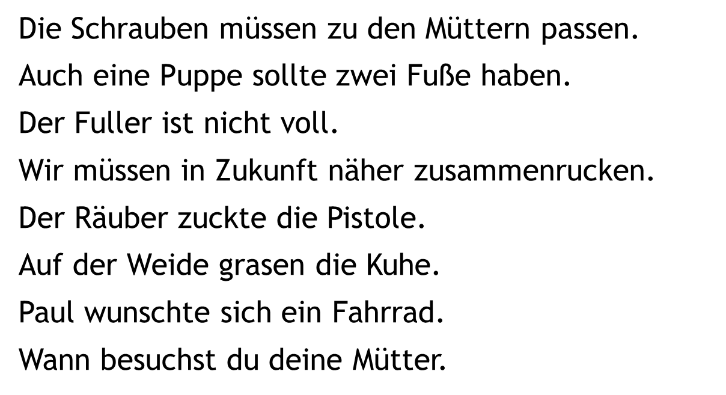
Nur, wenn es bis dahin gut ging! Du bist der Lehrer – korrigiere die Fehler!
Klick ganz genau auf die Fehler!
Seite
Bearbeitet von
Siegbert Rudolph
Die Schrauben müssen zu den Müttern passen.
Auch eine Puppe sollte zwei Fuße haben.
Der Fuller ist nicht voll.
Wir müssen in Zukunft näher zusammenrucken.
Der Räuber zuckte die Pistole.
Auf der Weide grasen die Kuhe.
Paul wunschte sich ein Fahrrad.
Wann besuchst du deine Mütter.
Muttern
Füße
Füller
zusammenrücken.
zückte
Kühe.
wünschte
Mutter.
Glück
Vorherige Seite
Nächste Seite
C:\Users\Master\OneDrive\01 Übungsdateien\Am Symptom üben\Häufig falsch gelesene Buchstaben\Umlaute ü-u 03 Standardübung 1.pptx - Seite 9

Slide 10



Üben verbessert die Fertigkeit!
Wer viel übt, der wird gescheit!
Seite
Bearbeitet von
Siegbert Rudolph
U
Hurra, wieder ein Stück weiter!
Vorherige Seite
Nächste Seite
C:\Users\Master\OneDrive\01 Übungsdateien\Am Symptom üben\Häufig falsch gelesene Buchstaben\Umlaute ü-u 03 Standardübung 1.pptx - Seite 10

